Slide 1


HUMANIZY
MED
A RELAÇÃO ENTRE A BAIXA ESCOLARIDADE
E A DICIFULDADE EM REALIZAR AGENDAMENTOS
MÉDICOS ONLINE

Slide 2


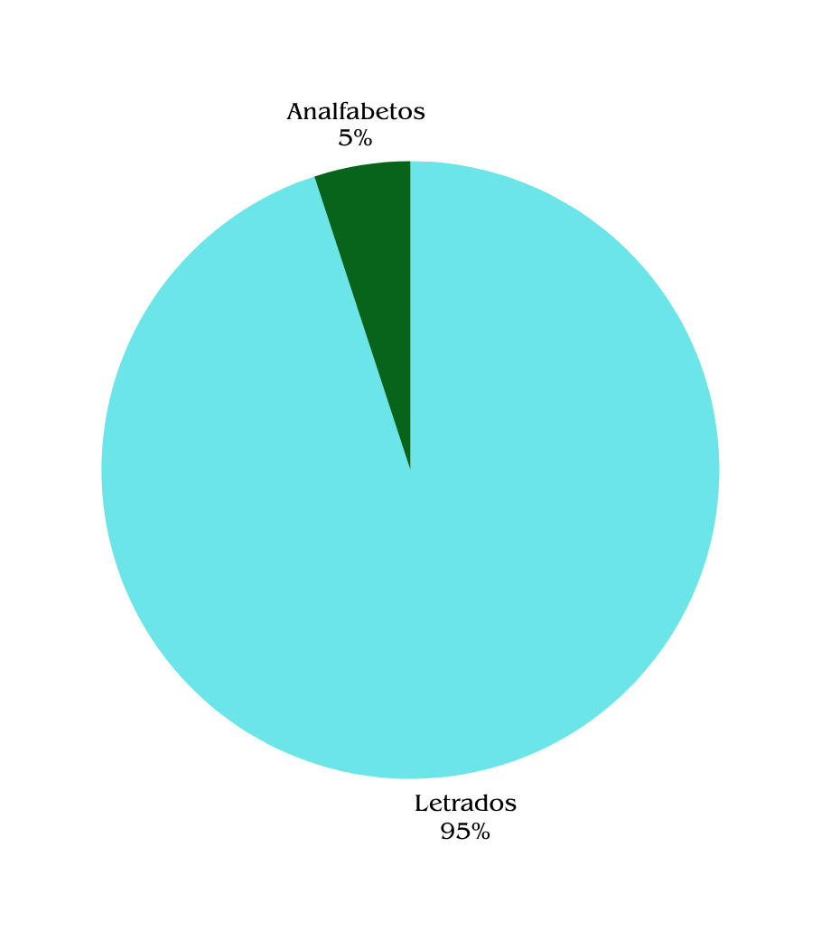

O BRASIL AINDA APRESENTA 9,1 MILHÕES DE ANALFABETOS, CORRESPONDENDO A 5,3% DA POPULAÇÃO COM 15 ANOS OU MAIS.

Slide 3
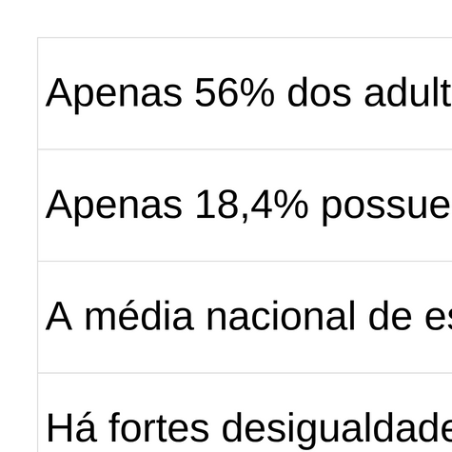

Slide 4
FONTES:
IBGE (2024): SÍNTESE DE INDICADORES SOCIAIS.
IMDS (2023): RELATÓRIOS SOBRE MOBILIDADE SOCIAL E EDUCAÇÃO NO BRASIL.

Slide 5
CONSEQUÊNCIAS SOCIAIS E ECONÔMICAS:
  A BAIXA ESCOLARIDADE REDUZ OPORTUNIDADES DE EMPREGO E RENDA.
  DIFICULTA O USO DE TECNOLOGIAS, INCLUSIVE O ACESSO A SERVIÇOS DIGITAIS DE SAÚDE.
  APENAS 4,7% DOS FILHOS DE PAIS SEM ESCOLARIDADE CONCLUEM O ENSINO SUPERIOR.
  O CUSTO SOCIAL DA EVASÃO ESCOLAR É ESTIMADO EM R$ 372 MIL POR PESSOA, CONSIDERANDO PERDAS DE PRODUTIVIDADE E RENDA.

Slide 6
FONTES:
IMDS (2023): MOBILIDADE E EDUCAÇÃO NO BRASIL.
IBGE (2024): RELATÓRIO DE INDICADORES DE EDUCAÇÃO.

Slide 7
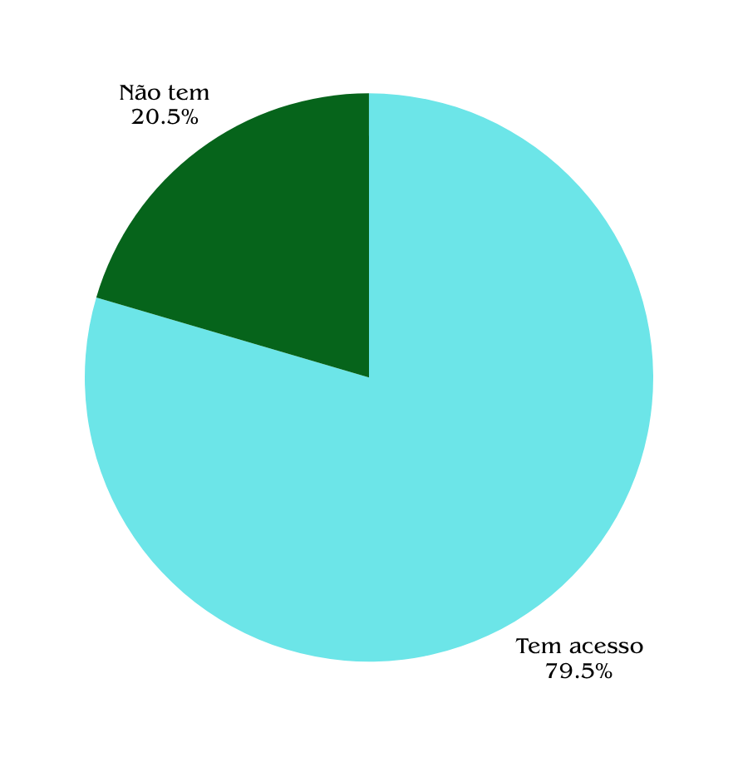
  APROXIMADAMENTE 80% DOS BRASILEIROS TÊM ACESSO À INTERNET.
  Contudo, apenas 53% da população rural está conectada.
  O acesso varia fortemente com a escolaridade e renda:
  Mulheres sem escolaridade: 32% com acesso à internet.
  Mulheres com ensino superior: 97% com acesso.

Slide 8
FONTES:
OPAS (2023): INCLUSÃO DIGITAL E SAÚDE.
BID (2023): USO DE SERVIÇOS PÚBLICOS DIGITAIS.
⁠CETIC.BR (2023): PESQUISA TIC DOMICÍLIOS.

Slide 9
RESULTADOS DE PESQUISAS:
  Estudo em 42 unidades de saúde brasileiras mostrou:
  789 agendamentos online contra 3,2 milhões presenciais.
  40% dos usuários avaliaram negativamente o sistema digital.
  Principais motivos apontados:
  Dificuldade de uso das plataformas.
  Falta de acesso à internet em casa.
  Preferência por atendimento presencial.

Slide 10
FONTES:
SCIELO (2021): ESTUDO SOBRE AGENDAMENTO ONLINE NA ATENÇÃO PRIMÁRIA.
MDPI (2022): PERCEPÇÃO DOS USUÁRIOS DE SISTEMAS DIGITAIS DE SAÚDE.

Slide 11
CONCLUSÃO GERAL:
A baixa escolaridade está diretamente relacionada à exclusão digital.
O agendamento médico digital ainda é inacessível para milhões de brasileiros com pouca escolaridade.

